Slide 1

Тема: Организация и предоставление SPA и бизнес - услуг

Slide 2


Slide 3


Slide 4
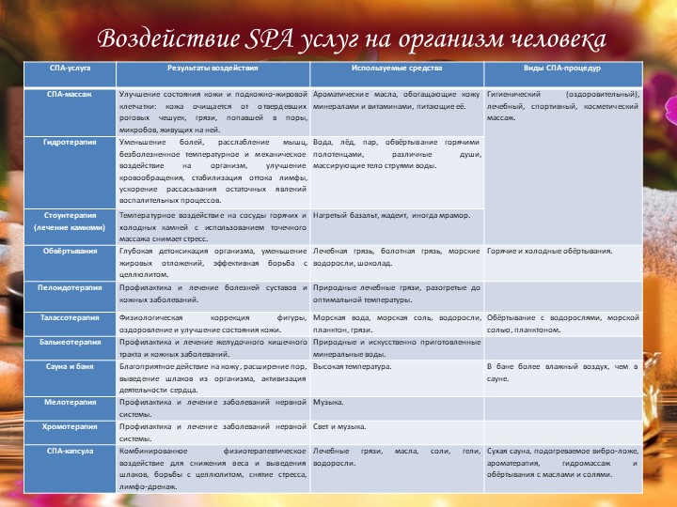

Slide 5


Slide 6


Slide 7


Slide 8


Slide 9
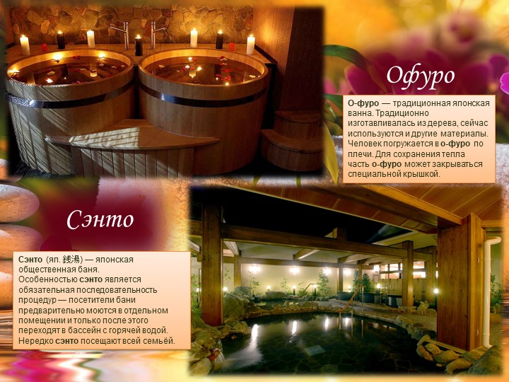

Slide 10
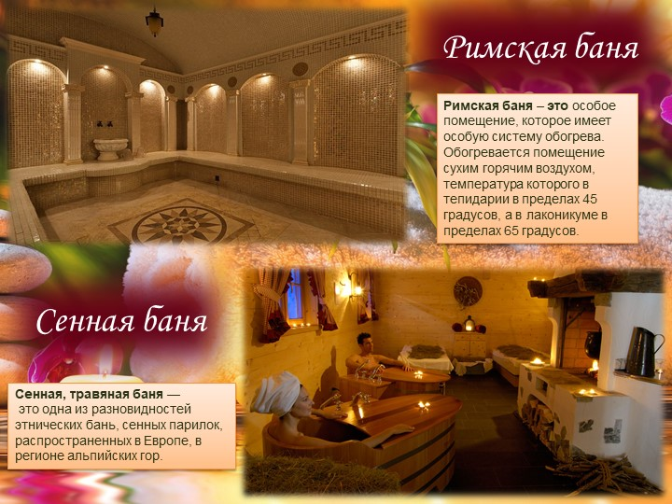

Slide 11
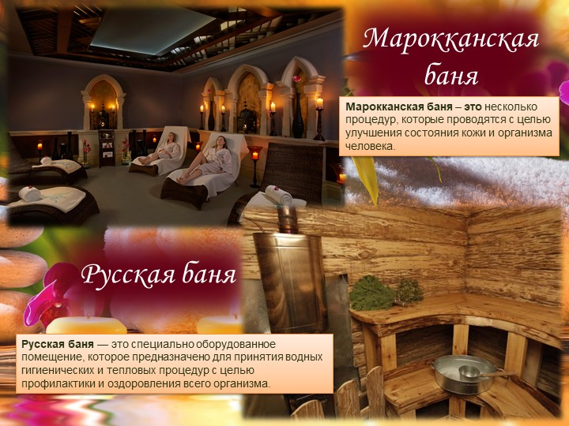

Slide 12
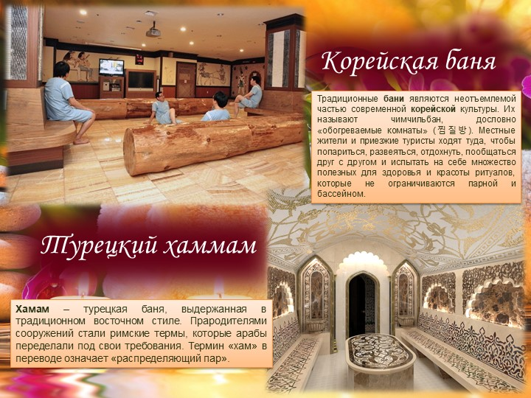

Slide 13


Slide 14
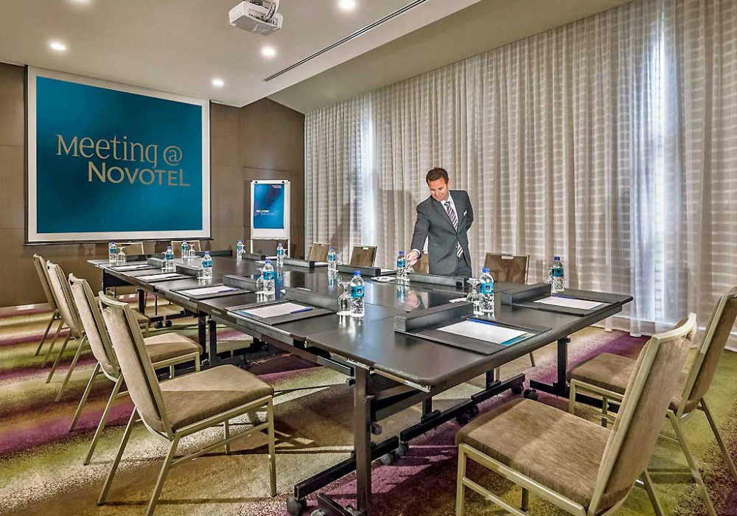
Бизнес – услуги в отеле
Наличие бизнес-центра;
· Комнаты для ведения переговоров;
· Конференц-залы;
· Банкетные залы;
· Возможность организации встреч и различных банкетов, свадеб, юбилеев, а также специальное обслуживание от кофе-брейков до официальных банкетов;
· Предоставление услуг переводчиков;
· WI-FI - интернет;
· Телефонная связь

